Slide 1
Desenvolvimento de Software I
2º Módulo

Slide 2
As 52 palavras reservadas do Java
Modificadores de acesso
  private: acesso apenas dentro da classe
  protected: acesso por classes no mesmo pacote e subclasses
  public: acesso de qualquer classe

Slide 3
As 52 palavras reservadas do Java
Modificadores de classes, variáveis ou métodos
  abstract: classe que não pode ser instanciada ou método que precisa ser implementado por uma subclasse não abstrata
  class: especifica uma classe
  extends: indica a superclasse que a subclasse está estendendo
  final: impossibilita que uma classe seja estendida, que um método seja sobrescrito ou que uma variável seja reinicializada

Slide 4
As 52 palavras reservadas do Java
Modificadores de classes, variáveis ou métodos (continuando)
  implements: indica as interfaces que uma classe irá implementar
  interface: especifica uma interface
  native: indica que um método está escrito em uma linguagem dependente de plataforma, como o C
  new: instancia um novo objeto, chamando seu construtor
  static: faz um método ou variável pertencer à classe ao invés de às instâncias

Slide 5
As 52 palavras reservadas do Java
Modificadores de classes, variáveis ou métodos (continuando)
  strictfp: usado em frente a um método ou classe para indicar que os números de ponto flutuante seguirão as regras de ponto flutuante em todas as expressões.
  synchronized: indica que um método só pode ser acessado por uma thread de cada vez.
  transient: impede a serialização de campos.
  volatile: indica que uma variável pode ser alterada durante o uso de threads

Slide 6
As 52 palavras reservadas do Java
Controle de fluxo dentro de um bloco de código
  break: sai do bloco de codigo em que ele está.
  case: executa um bloco de código dependendo do teste do switch.
  continue: pula a execução do código que viria após essa linha e vai para a próxima passagem do loop.
  default: executa esse bloco de codigo caso nenhum dos teste de switch-case seja verdadeiro

Slide 7
As 52 palavras reservadas do Java
Controle de fluxo dentro de um bloco de código (continuando)
  do: executa um bloco de código uma vez, e então realiza um teste em conjunto com o while para determinar se o bloco deverá ser executado novamente.
  else: executa um bloco de código alternativo caso o teste if seja falso.
  for: usado para realizar um loop condicional de um bloco de código.
  if: usado para realizar um teste lógico de verdadeiro o falso.

Slide 8
As 52 palavras reservadas do Java
Controle de fluxo dentro de um bloco de código (continuando)
  instanceof: determina se um objeto é uma instância de determinada classe, superclasse ou interface.
  return: retorna de um método sem executar qualquer código que venha depois desta linha (também pode retornar uma variável).
  switch: indica a variável a ser comparada nas expressões case.
  while: executa um bloco de código repetidamente até que uma certa condição seja verdadeira

Slide 9
As 52 palavras reservadas do Java
Tratamento de erros
  assert: testa uma expressão condicional para verificar uma suposição do programador.
  catch: declara o bloco de código usado para tratar uma exceção.
  finally: bloco de código, após um try-catch, que é executado independentemente do fluxo de programa seguido ao lidar com uma exceção

Slide 10
As 52 palavras reservadas do Java
Tratamento de erros (continuando)
  throw: usado para passar uma exceção para o método que o chamou.
  throws: indica que um método pode passar uma exceção para o método que o chamou.
  try: bloco de código que tentará ser executado, mas que pode causar uma exceção

Slide 11
As 52 palavras reservadas do Java
Controle de pacotes
  import: importa pacotes ou classes para dentro do código.
  package: especifica a que pacote todas as classes de um arquivo pertencem

Slide 12
As 52 palavras reservadas do Java
Tipos primitivos
  boolean: um valor indicando verdadeiro ou falso.
  byte: um inteiro de 8 bits (signed).
  char: um caracter unicode (16-bit unsigned).
  double: um número de ponto flutuante de 64 bits (signed).
  float: um número de ponto flutuante de 32 bits (signed).
  int: um inteiro de 32 bits (signed).
  long: um inteiro de 64 bits (signed).
  short: um inteiro de 32 bits (signed)

Slide 13
As 52 palavras reservadas do Java
Variáveis de referência
  super: refere-se a superclasse imediata.
  this: refere-se a instância atual do objeto

Slide 14
As 52 palavras reservadas do Java
Retorno de um método
  void: indica que o método não tem retorno

Slide 15
As 52 palavras reservadas do Java
Palavras reservadas não utilizadas
  const: Não utilize para declarar constantes; use public static final.
  goto: não implementada na linguagem Java por ser considerada prejudicial.

Slide 16
As 52 palavras reservadas do Java
Literais reservados
  De acordo com a Java Language Specification, null, true e false são tecnicamente chamados de valores literais, e não keywords. Se você tentar criar algum identificador com estes valores, você também terá um erro de compilação.
  Fonte: Sun Certified Programmer & Developer for Java 2
  Kathy Sierra & Bert Bates

Slide 17
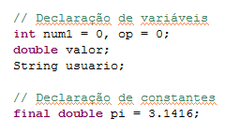
Recursos básicos da linguagem
  Tipos primitivos são escritos sempre com letras minúsculas.
  As variáveis podem (e em alguns casos devem) ser inicializadas na declaração
  O Java disponibiliza algumas classes que podem ser utilizadas como tipos (como a String no exemplo acima).

Slide 18
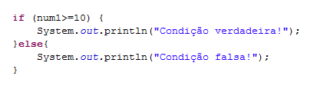
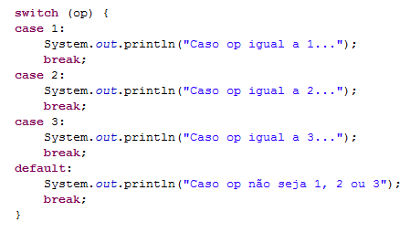
Recursos básicos da linguagem
Desvios condicionais

Slide 19
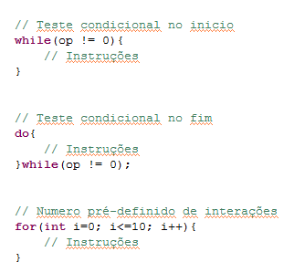
Recursos básicos da linguagem
Laços de repetição

Slide 20
Operadores
Aritméticos
Função | Sinal
Adição | +
Subtração | -
Multiplicação | *
Divisão | /
Resto da divisão | %
Incremento | ++
Decremento | --

Slide 21
Operadores
Relacionais
Função | Sinal
Igual | ==
Diferente | !=
Maior que | >
Maior ou igual a | >=
Menor que | <
Menor ou igual a | <=

Slide 22
Operadores
Lógicos
Função | Sinal
E | &&
OU | ||
Não | !

Slide 23
Conversão de tipos
Supondo a variável x | Converter em | y recebe o valor convertido
Entre tipos numéricos
int x = 10 | float | float y = (float) x
int x = 10 | double | double y = (double) x
float x = 10.5 | int | int y = (int) x
De string para numéricos
String x = “10” | int | int y = Integer.parseInt(x)
String x = “20.5” | float | float y = Float.parseFloat(x)
String x = “20.5” | double | double y = Double.parseDouble(x)
De numéricos para string
int x = 10 | String | String y = Integer.toString(x) ou String y = String.valueOf(x)
float x = 10.5 | String | String y = Float.toString(x) ou String y = String.valueOf(x)
double x = 10.5 | String | String y = Double.toString(x) ou String y = String.valueOf(x)

Slide 24
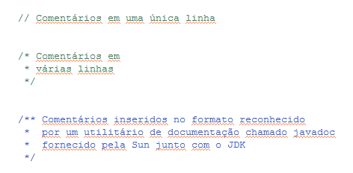
Inserção de Comentários

Slide 25
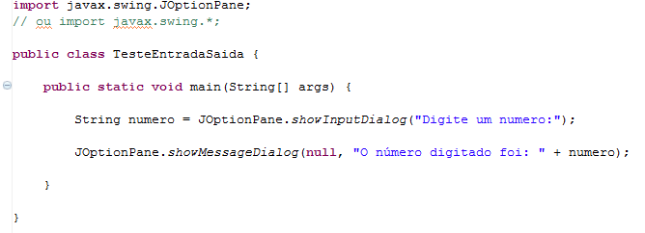
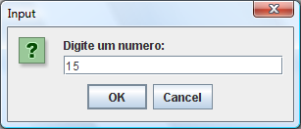
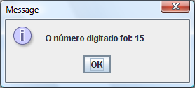
Entrada e saída de dados
Classe JOptionPane e a diretiva import.

